Slide 1
Туристический портал и справочная система территории
Апрель 2014 год
кубнет.рф

Slide 2
Назначение продукта
Интерактивный помощник для гостей и жителей территории, с множеством рубрик, обширным каталогом объектов и навигатором по маршрутам общественного транспорта.
Доступен как приложение на смартфоне или планшете, отображается на сенсорных терминалах, а так же как интернет-портал.

Slide 3
Преимущества
4 вида устройств доступа:
Адаптация для пользователей с ослабленным зрением и для людей с ограниченной подвижностью.
Применимость в любой географической точке.
Автоматизация работы редакции с распределением функций по тематикам и уровням согласования.
Централизованное обновление данных во всех формах представления и на всех платформах.

Slide 4
Функции
Поиск ближайших объектов, круглосуточных магазинов, аптек и организаций общественного питания.
Самомониторинг комплекса, т.ч. статистика работы редакции, отказы и сбои, интенсивность использования.
Представление для пользователей с ослабленным зрением и функции управления информационным терминалом для людей с ограниченной подвижностью.
Интеграция с источниками информации о погоде и курсах валют.
Автоматическая прокладка маршрутов общественного транспорта.
Републикация контента системы в социальных сетях.
Предоставление информации на Русском и Английском языках с возможностью полнотекстового поиска.
Гибкий жизненный цикл информационной единицы.
Рабочее место оператора информационно-справочного call-центра.
Функции оповещения о чрезвычайных ситуациях («Режим ЧС»).

Slide 5
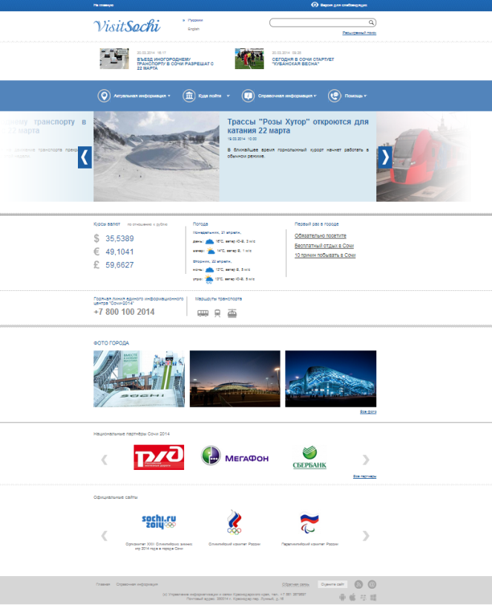
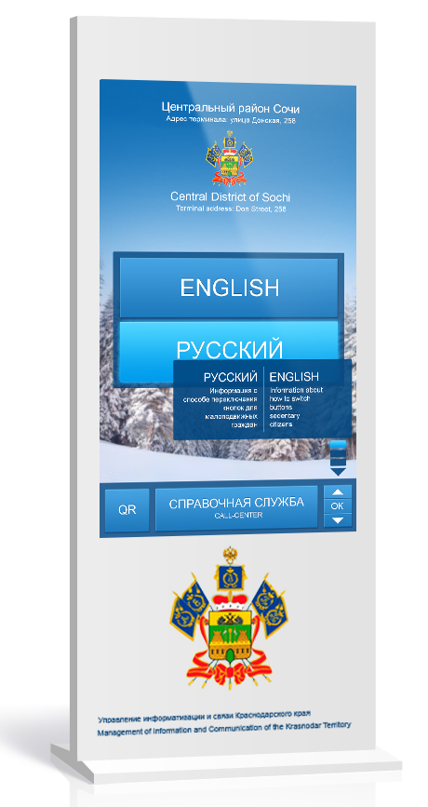
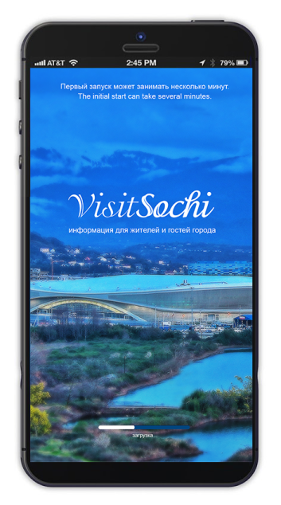
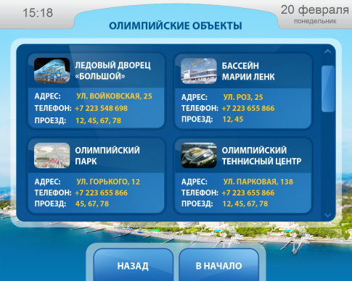
Для граждан
Круглосуточный гид по территории
Повсеместный доступ к системе
Вызов экстренной помощи и запрос консультации
Определение своего
местоположения

Slide 6
Для региональной власти
Единый инструмент взаимодействия по 4м каналам.
Дополнительное средство оперативного информирования.
Повышение привлекательности территории для туристов и инвесторов.
Площадка социальной рекламы.
Единая справочная база для пользователей и операторов call-центра.

Slide 7
Технологические особенности
4 канала доступа к системе: интернет-портал, мобильные устройства, сенсорные терминалы и терминалы «Qiwi».
Высокопроизводительные мобильные приложения для 4х платформ: iOS, Android, Windows Phone. BlackBerry.
Средства интеграции с региональным или муниципальным ситуационным центром.
Работоспособность мобильных приложений и приложений для терминалах в условиях отсутствия интернет-подключения.
Возможность оперативной адаптации пользовательского интерфейса для конкретной территории.
Программное решение для работы в условиях высокой нагрузки.
Поиск с учетом русской и английской морфологии.
Функционирование в среде виртуализации: VMWare vSphere.
Адаптивная вёрстка интернет-представления.
Средства обратной связи.

Slide 8
Система функционирует в Сочи с 2014 г.
www.visitsochi.net
Опубликована информация по 8 400 объектам на двух языках.
Объекты распределены по 72 информационным категориям.
Система воспроизводится на 28 информационных терминалах.
В период проведения Олимпийских и Паралимпийских зимних игр 2014 года система дополнительно функционировала на 800 платежных терминалах QIWI.

Slide 9
Порядок внедрения
1. Развёртывание дистрибутива портального решения в форме стационарного узла или кластера балансировки нагрузки.
2. Адаптация пользовательского интерфейса всех представлений Системы.
3. Формирование и обучение редакционной группы, операторов call-центра, персонала системного администрирования.
4. Первичное информационное обеспечение.
5. Приобретение и установка сенсорных терминалов, установка на них приложений системы, при необходимости – заключение договора с региональным/территориальным представительством Qiwi или аналога.
6. При необходимости интеграция с ситуационным/мониторинговым центром.
7. Публикация мобильных приложений, распространение приложений для терминалов Qiwi или аналогичных.

Slide 10
ООО «КУБНЕТ»
Контакты
Реквизиты
350033, г. Краснодар, ул. Ленина 97,
тел. (861) 245-99-45
Е-mail: info@spellsystems.com
ИНН: 2308017392 КПП: 230801001
ОГРН: 1022301616204
Р/с: 40702810430020100123 Краснодарское отделение № 8619 г. Краснодар
Корр. счет: 30101810100000000602
БИК: 040349602

Slide 11
v

